Slide 1


110年花蓮縣政府 財產管理資訊系統整合改版案教育訓練

Slide 2
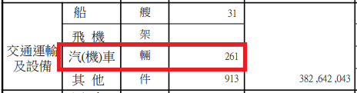
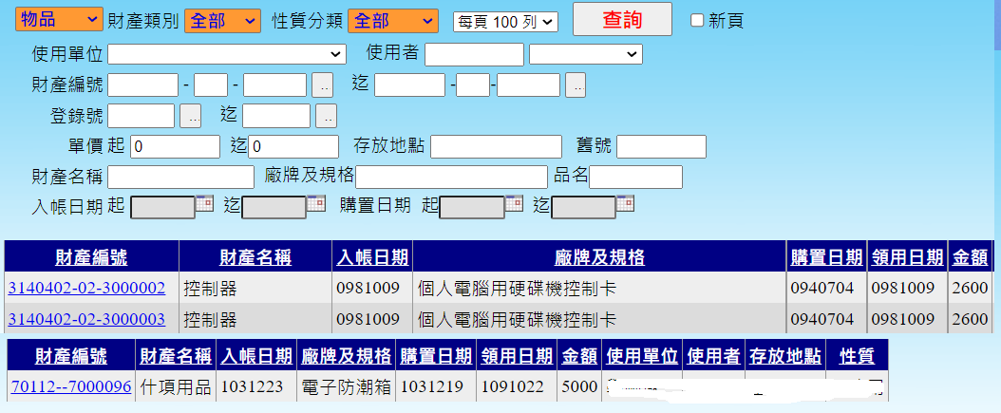
新系統上線前要做些什麼?
核對資料
財產明細資料：以匯出excel方式進行資料核對
結存量值：列印結存表核對
核對資料時會遇到的問題
新舊系統結存表差異：分類項目的數字有可能會不一樣
非消耗品編號不一樣
熟悉新系統操作方式
系統上線前均可登入測試
系統上線會將所有資料刪除重新匯入 (保留單位及人員帳號資料)

Slide 3
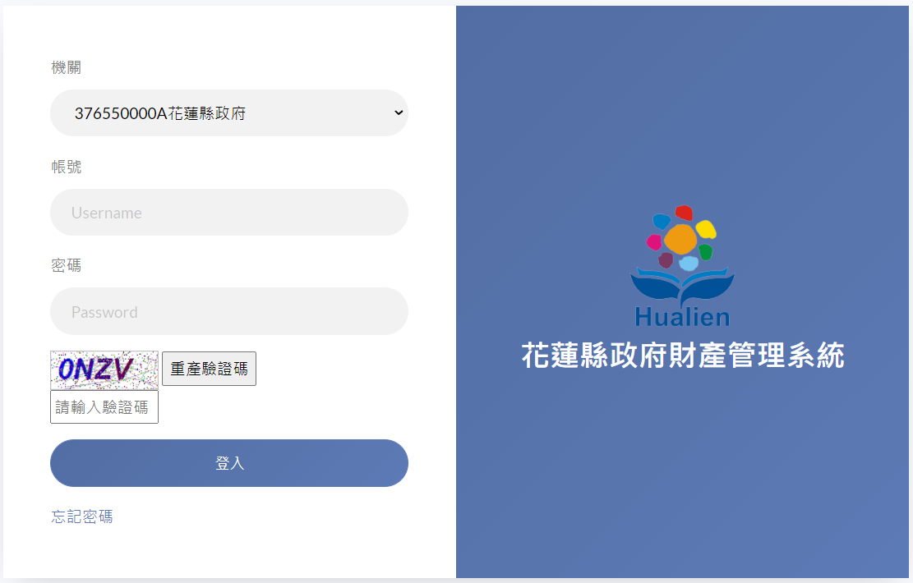
財產管理系統-系統登入
https://property.hl.gov.tw
第1次登入系統強制變更密碼，系統以email發送密碼變更連結。
密碼長度8~12位，需包含英文大寫、小寫、數字、特殊符號其中三種。
密碼90天到期更換密碼，不可與前3次相同。
登入系統錯誤3次，鎖定15分鐘。

Slide 4
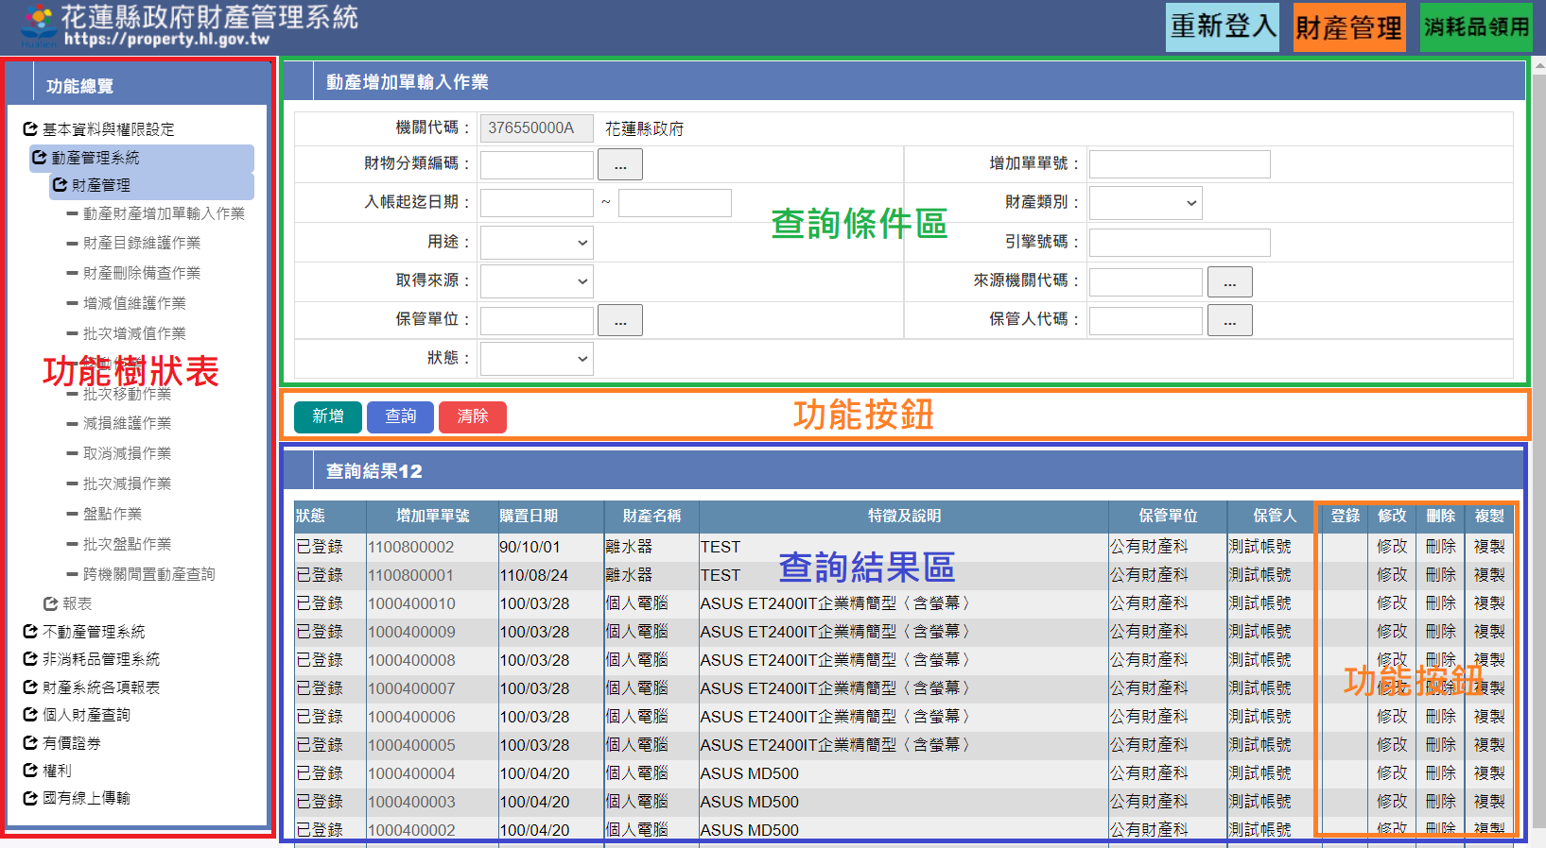
財產管理系統-系統介面

Slide 5
財產管理系統-開關帳及月結
開帳
可增減帳務異動
每月25日自動開下個月
關帳
不可增減帳務異動
每月1日自動開上個月
月結
每月月報列印前，必須先關帳、月結計算 (含折舊計算)

Slide 6
財產管理系統-基本功能
單位課室代碼檔
例：會計室、人事室、總務處、教務處
廠商資料檔
動產或非消耗品廠商資料
報表核章欄檔
各類報表核章用印欄位
存放地點檔
例：辦公室、倉庫、地下室
備註資料檔
例：XX補助款、XX年度資訊設備採購案
職員基本檔
保管人資料新增、修改

Slide 7
財產管理系統-動產/非消耗品管理
管理作業
增加單輸入作業：新增、撥入
移動作業：人員離職、職務交接、保管人變更
增減值作業：設備擴充、部分設備拆卸
減損作業：報廢、撥出、損毀、帳務調整
盤點作業：年度盤點
增加單輸入作業
流程：新增資料->列印增加單->核章->登錄(入帳)-> 列印標籤
移動作業
流程1：批次移動作業->查詢原保管人->勾選移動資料->批次移動->選擇新保管人->暫存->列印移動單->核章->移動作業->查詢暫存資料->確認移動
流程2：批次移動作業->查詢原保管人->勾選移動資料->批次移動->選擇新保管人->確認移動

Slide 8
財產管理系統-動產/非消耗品管理
增減值作業
流程：批次增減值作業->查詢資料->勾選增減值資料->批次增減值->選擇代碼->輸入增減金額->暫存->列印增減值單->核章->增減值維護作業->查詢暫存資料->確認增減值。
減損作業-報廢
流程：批次減損作業->查詢資料->勾選報廢資料->批次減損->選擇代碼->暫存->列印毀損報廢單->簽准報廢->減損維護作業->查詢暫存資料->確認減損->列印減損單。
減損作業-撥出
流程：批次減損作業->查詢資料->勾選撥出資料->批次減損->選擇代碼->輸入接收機關->暫存->列印撥出入單->核章->公文及撥出入單移交接收機關->接收機關回覆2、3聯撥出入單->減損維護作業->查詢暫存資料->確認減損->列印減損單。
盤點作業
流程：列印盤點清冊->盤點->批次盤點作業->查詢資料->勾選盤點資料->批次盤點->輸入日期、盤點人->儲存->列印盤點報告表。

Slide 9
財產管理系統-不動產管理
類別
土地、土地改良物、房屋建築及設備
管理作業
增加單輸入作業：新增、撥入
帳務異動作業：增減值、減損、報廢、撥出
土地-分割、合併、重測
土地改良物-報廢、增減值帳務更正
房屋建築及設備-修繕、報廢、增減值帳務更正
清查作業
增加單輸入作業
流程：新增資料->列印增加單->核章->登錄(入帳)
帳務異動作業-增減值
流程：帳務異動作業->新增->輸入財產編號及序號->選擇代碼->調整面積或金額->儲存->列印增減值單

Slide 10
財產管理系統-不動產管理
帳務異動作業-報廢
流程：帳務異動作業->新增->輸入財產編號及序號->選擇代碼->暫存->列印毀損報廢單->核章->帳務異動作業->查詢暫存資料->確認減損->列印減損單
帳務異動作業-撥出
流程：帳務異動作業->新增->輸入財產編號及序號->選擇代碼->選擇接收機關->暫存->列印撥出入單->核章->帳務異動作業->查詢暫存資料->確認撥出->列印減損單
清查作業
流程：實地清查並拍照->清查作業->上傳清查照片->輸入清查日期->勾選清查資料->更新清查紀錄->列印清查紀錄表

Slide 11
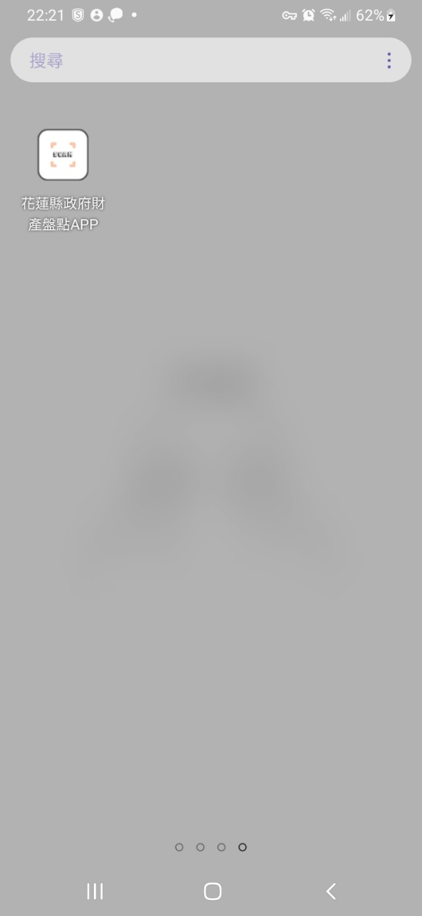
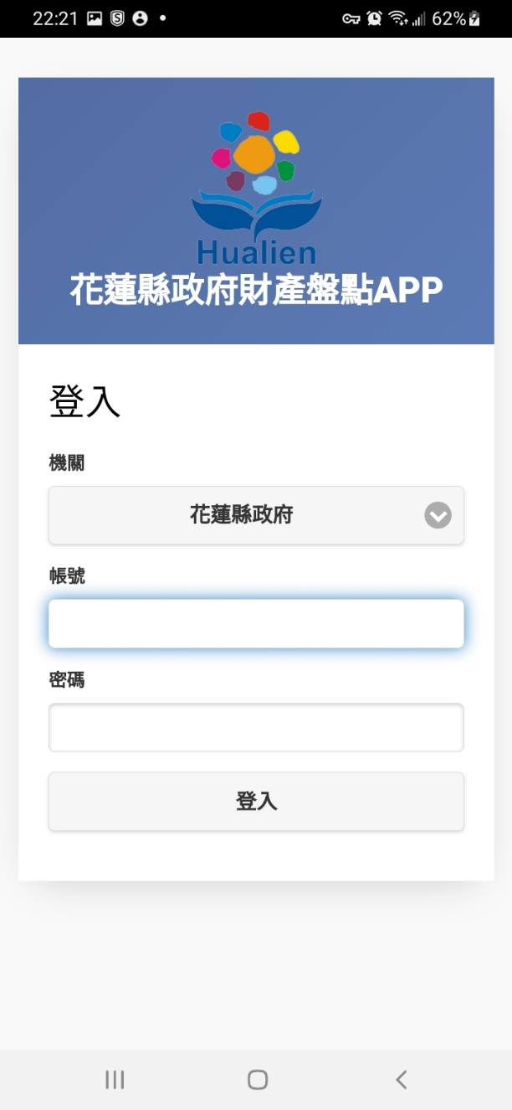
財產管理系統-APP
安裝花蓮縣政府財產盤點APP
使用獨立安裝檔案.apk進行安裝
APP登入方式與WEB相同
帳號/密碼為同一組

Slide 12
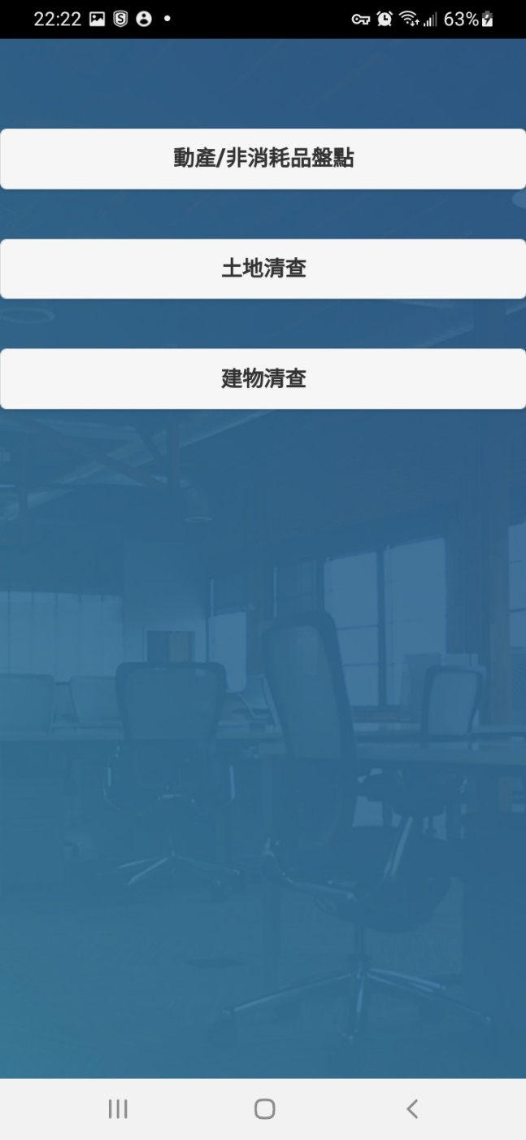
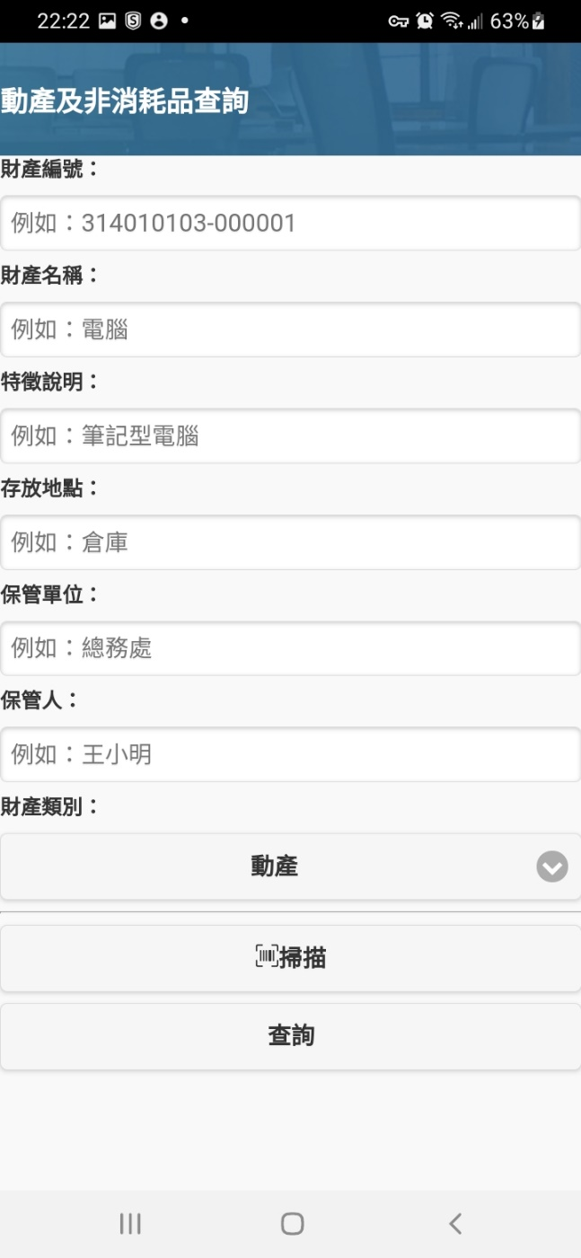
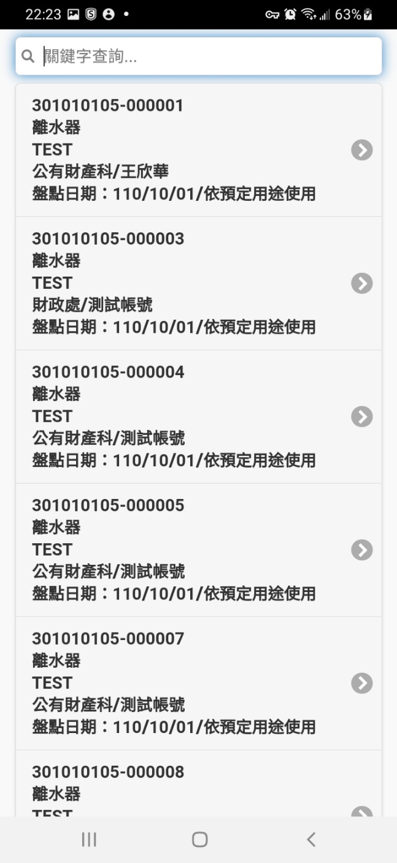
財產管理系統-APP

Slide 13
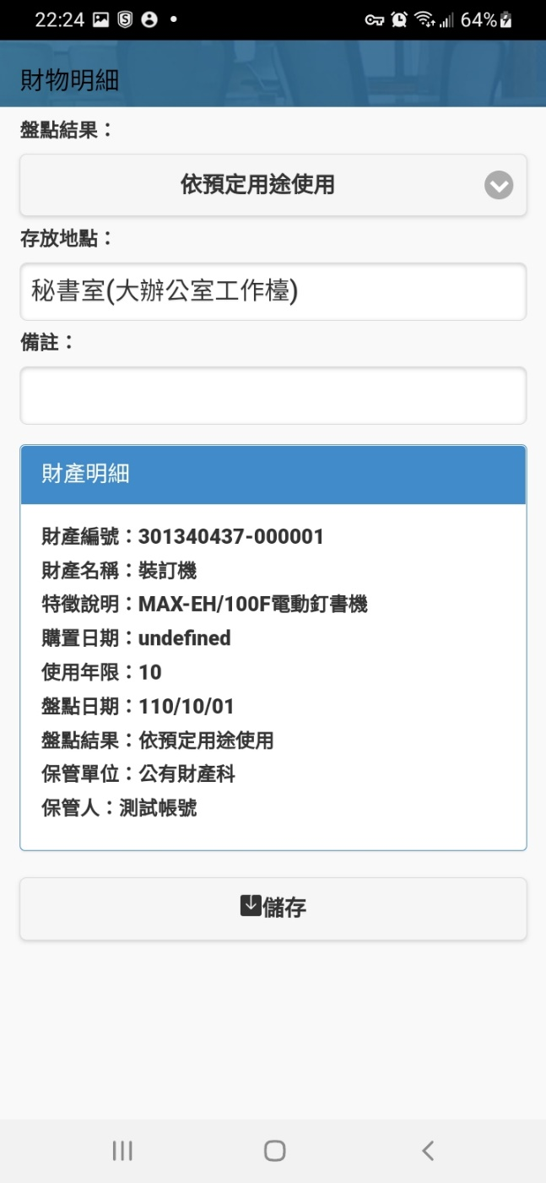
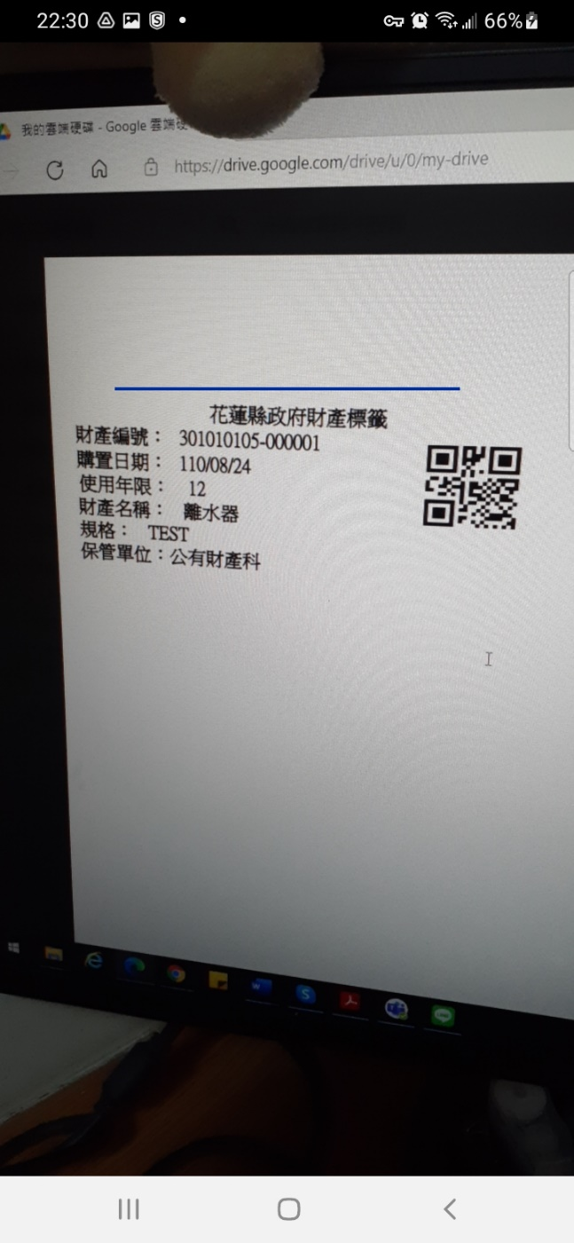
財產管理系統-APP

Slide 14
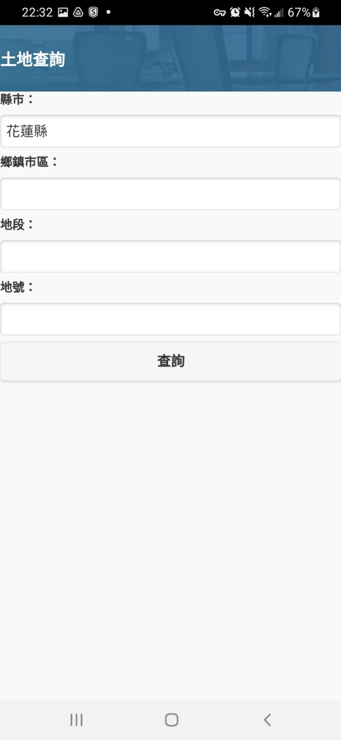
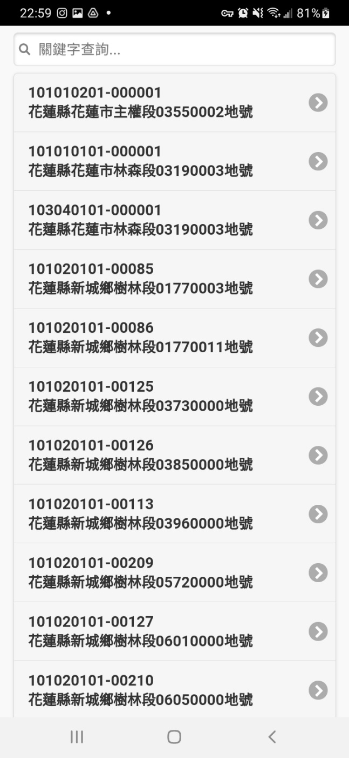
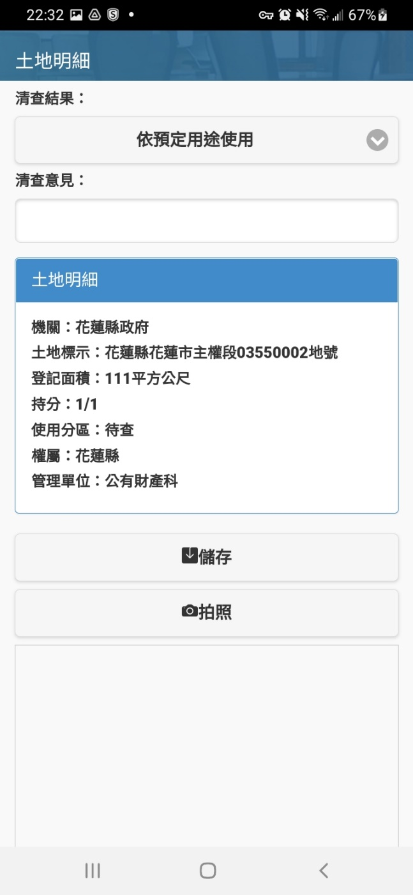
財產管理系統-APP

Slide 15
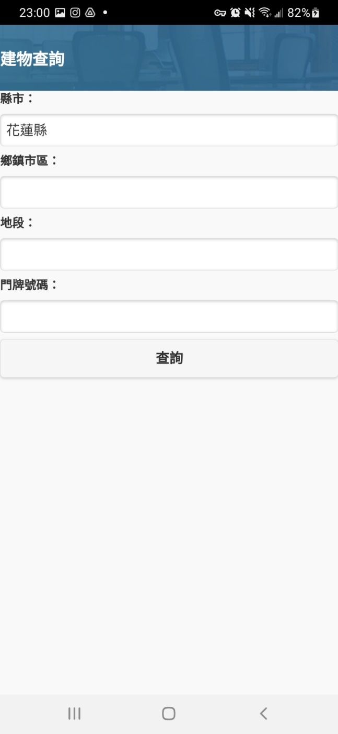
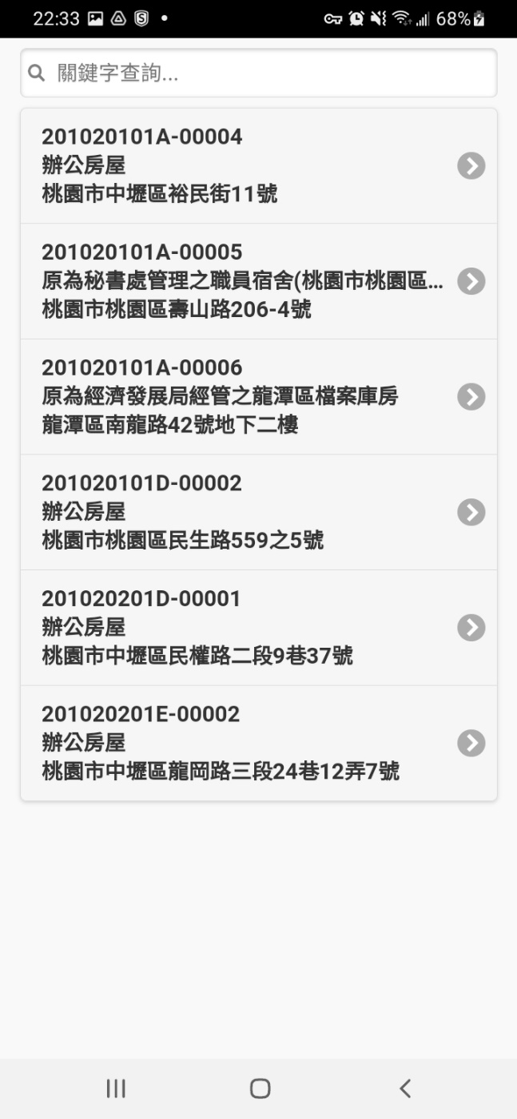
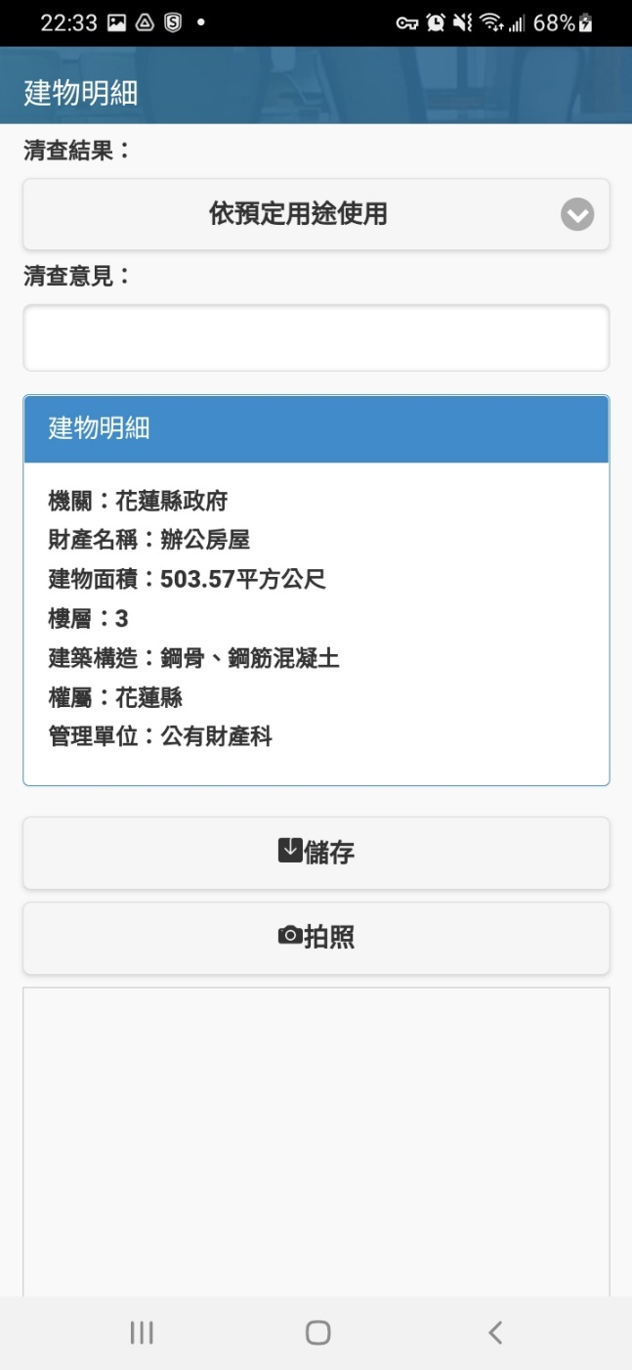
財產管理系統-APP

Slide 16
財產管理系統-消耗品領用
物品課室管理階層檔設定
以倉庫為概念設定管理單位、管理人、領用單位
1對多：
管理單位(行政室)，管理人(王XX)，領用單位(局長室、行政室)
管理單位(會計室)，管理人(陳XX)，領用單位(會計室、人事室)
管理單位(XX學校)，管理人(張XX)，領用單位(總務處、學務處、教務處…)
1對1：
管理單位(行政室)，管理人(王XX)，領用單位(行政室)
管理單位(會計室)，管理人(陳XX)，領用單位(會計室)
管理單位(人事室)，管理人(張XX)，領用單位(人事室)
物品入庫
物品領用
領用人提出申請，管理人審核(同意、拒絶)
物品補登

